Slide 1



Chào mừng các thầy, cô giáo đến giờ học !
Địa lý

Slide 2

Hoạt động khởi động
GV giới thiệu trò chơi khởi động nhìn hình ĐOÁN CHỮ

Slide 3
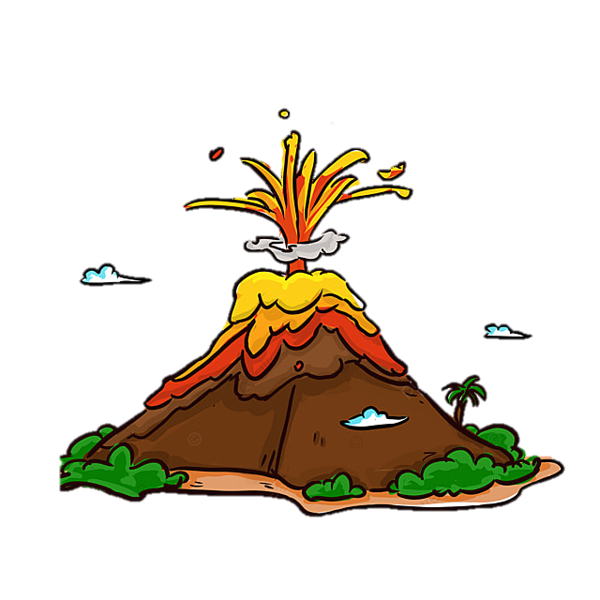
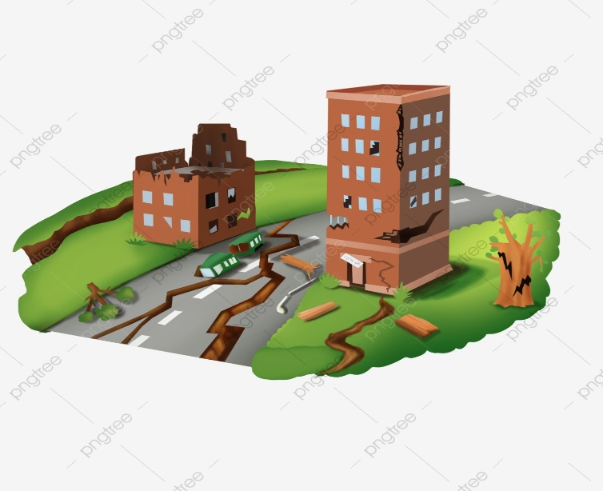
Đây là hiện tượng gì?
Động đất
Núi lửa

Slide 4

BÀI 12: NÚI LỬA VÀ ĐỘNG ĐẤT

Slide 5



NỘI DUNG CHÍNH
1. Núi lửa
2. Động đất

Slide 6
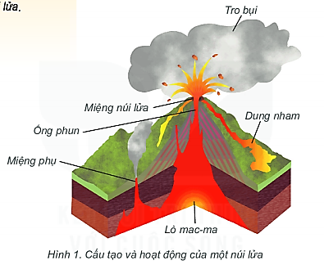
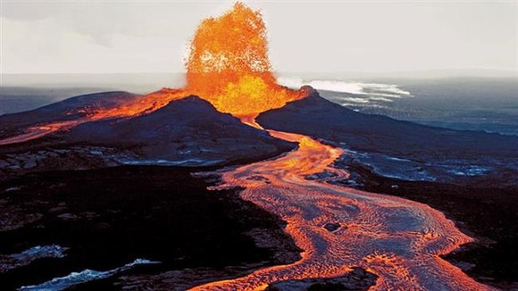
1. Núi lửa
- Thế nào là núi lửa

Slide 7
THẢO LUẬN
NHÓM
Các em hãy trao đổi theo cặp, để hoàn thiện nội dung phiếu học tập.
1. Mô tả hiện tượng núi lửa?
.................................................................................................................................................................
Nhóm 1
2. Nêu cấu tạocủa núi lửa?
..............................................................................................................................................................
3. Nguyên nhân hình thành núi lửa?
..............................................................................................................................................................

Slide 8
THẢO LUẬN
Ở những nơi vỏ TĐ bị đứt gãy, các dòng mac-ma theo các khe nứt của vỏ TĐ phun trào lên bề mặt tạo thành núi lửa.
1. Mô tả hiện tượng núi lửa?
NHÓM 1,2,3
2. Nêu cấu tạo của núi lửa?
Gồm: Lò mac-ma, miệng núi lửa, miệng phụ, ống phun.
Do tác động của nội lực:nén ép lớp đất đá, đẩy vật chất từ dưới sâu lên mặt dất hình thành núi lửa.
3. Nguyên nhân hình thành núi lửa?

Slide 9
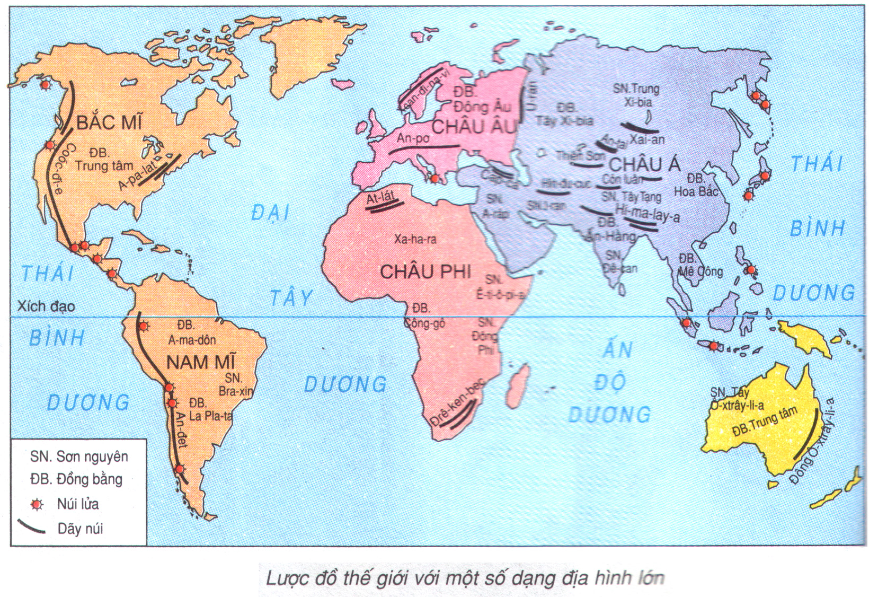
Trên các đảo và ven bờ Thái Bình Dương có nhiều núi lửa nhất trên Thế Giới được gọi là Vành đai lửa Thái Bình Dương.
Phần lớn núi lửa nằm dọc ven biển hoặc giữa đại dương.
O
O
O
O
O
O
O
O
O
O
O
O
O
O
O
O
O
O
O
O
VÀNH ĐAI NÚI LỬA THÁI BÌNH DƯƠNG

Slide 10
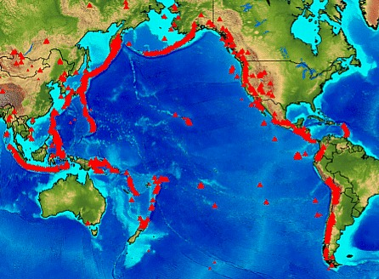

Vành đai lửa Thái Bình Dương kéo dài từ Niu di lân qua Nhật Bản, A - lax- ca trải suốt bờ tây của Bắc Mĩ và Nam Mĩ
“Vành đai lửa TBD” có gần 300 núi lửa đang hoạt động

Slide 11
NHÓM 4,5,6
Tại sao ở những khu vực núi lửa ngừng hoạt động lại có sức hấp dẫn lớn đối với dân cư? Liên hệ với Việt Nam?
Núi lửa phun trào gây ra những hậu quả nghiêm trọng như thế nào đối với người dân?
...................................................................................................................................................................................................
.........................................................................................................................................................................

Slide 12
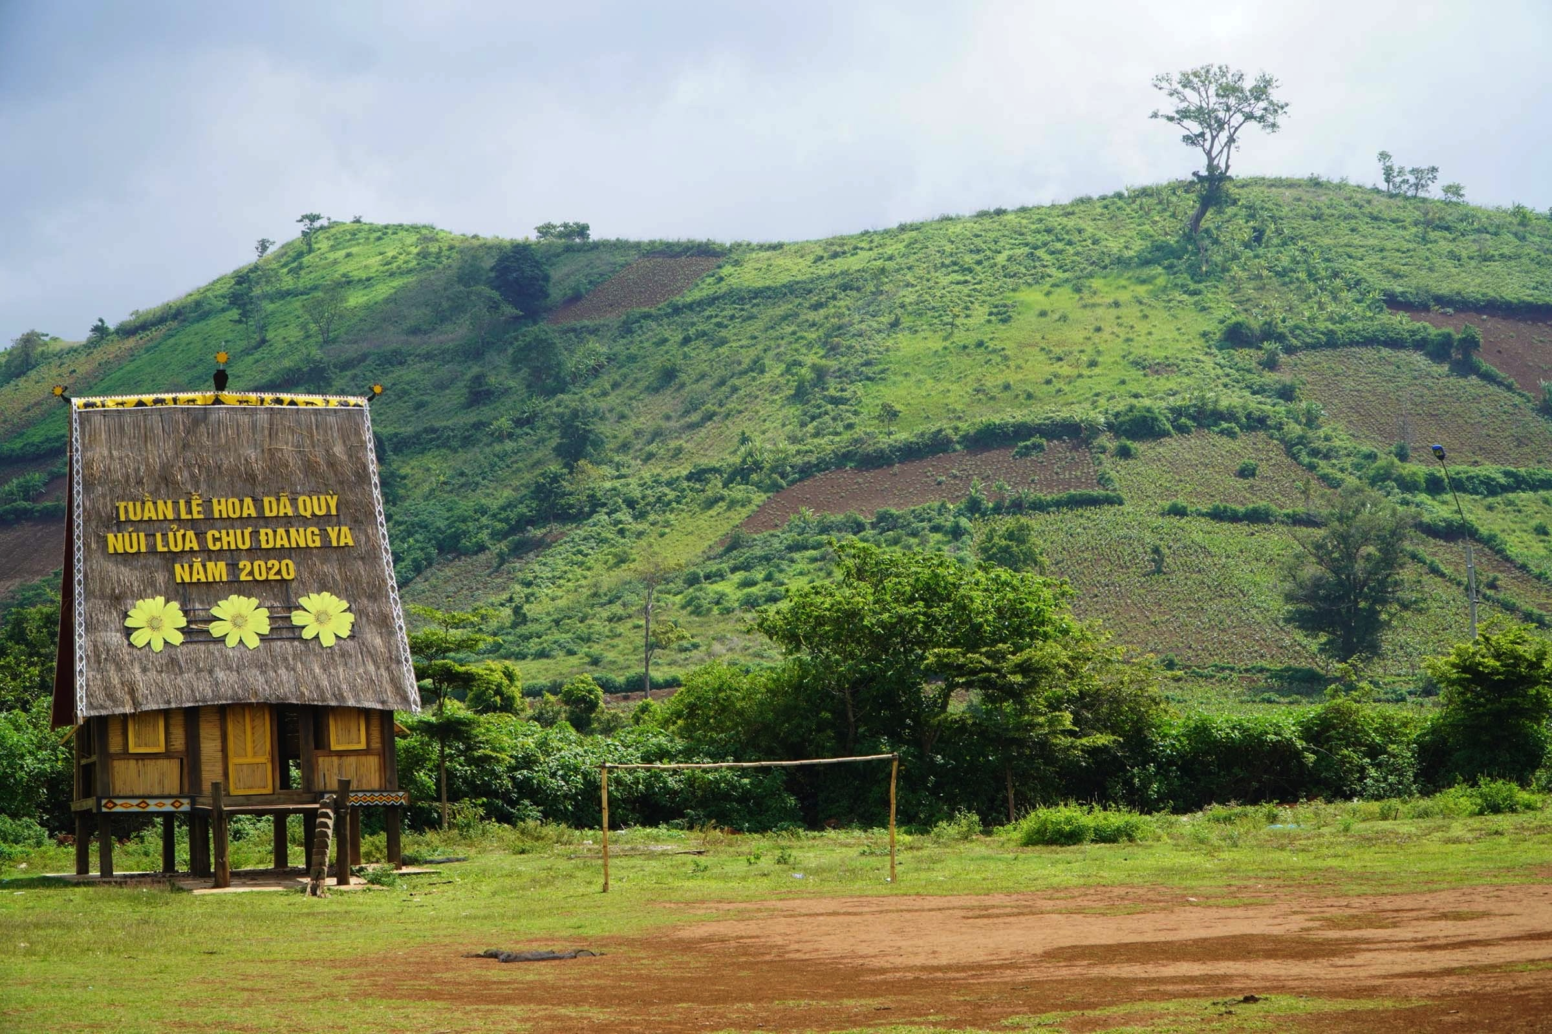
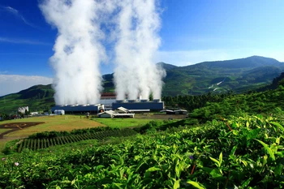
Ở những vùng đất đỏ phì nhiêu do nhung nham phong hóa, sẽ tạo thành lớp đất đỏ màu mỡ rất thuận lợi cho sản xuất nông nghiệp. Ngoài ra phong cảnh núi lửa rất có giá trị về du lịch, gần núi lử có thể xây dựng các nhà máy điện địa nhiệtvà có thể khai thác nguồn nước khoáng nóng cho du lịch nghỉ dưỡng.

Slide 13
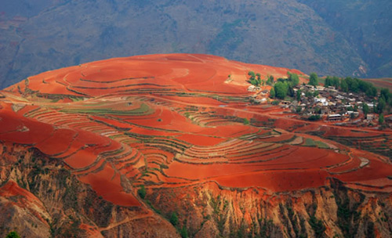
Đất đỏ ba dan có nhiều ở vùng Tây Nguyên và Đông Nam Bộ ở nước ta

Slide 14
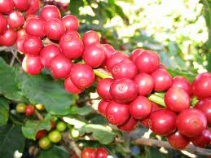
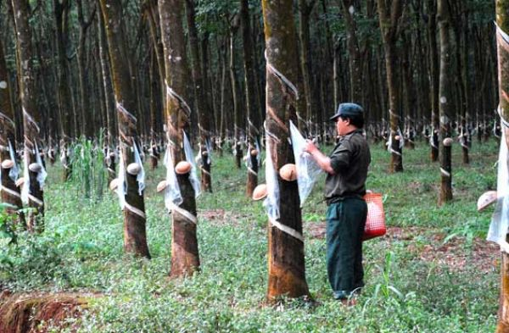
CÂY CÀ PHÊ, CAO SU Ở TÂY NGUYÊN

Slide 15
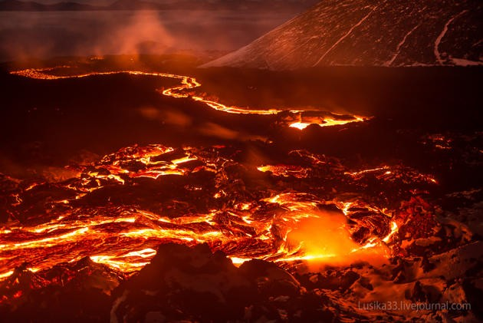
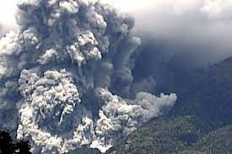
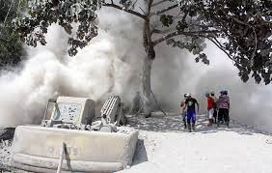
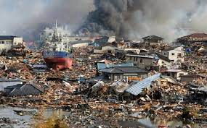
Hậu quả núi lửa phun

Slide 16
Khái niệm
Ở những nơi vỏ TĐ bị đứt gãy, các dòng mac-ma theo các khe nứt của vỏ TĐ phun trào lên bề mặt tạo thành núi lửa.
Núi lửa
Cấu tạo
Gồm: Lò mac-ma, miệng núi lửa, niệng phụ, ống phun.
Do tác động của nội lực:nén ép lớp đất đá, đẩy vật chất từ dưới sâu lên mặt dất hình thành núi lửa.
Nguyên nhân hình thành
Hậu quả
Vùi lấp các thành thị, làng mạc, ruộng nương, gây thiệt hại lớn về người và tài sản.

Slide 17
- Để ứng phó với hoạt động núi lửa chúng ta cần làm gì?
Khi thấy mặt đất rung nhẹ, nóng hơn, có khí bốc lên ở miệng núi, thì người dân phải nhanh chóng sơ tán khỏi những nơi này

Slide 18
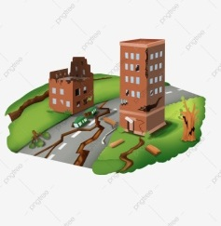
BÀI 12: NÚI LỬA VÀ ĐỘNG ĐẤT
2. Động đất

Slide 19
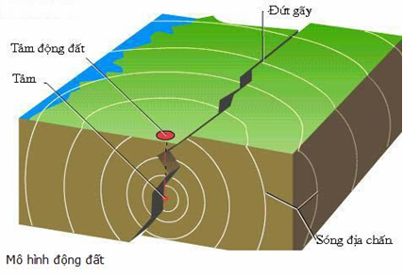
2. Động đất
Động đất là gì?

Slide 20


Động đất
Khái niệm
Động đất là những rung chuyển đột ngột mạnh mẽ của vỏ Trái Đất.

Slide 21
Nguyên nhân sinh ra động đất?
Do hoạt động của núi lửa, sự dịch chuyển của các mảng kiến tạo, đứt gãy trong vỏ Trái Đất.

Slide 22
Động đất
Khái niệm
Nguyên nhân
Động đất là những rung chuyển đột ngột mạnh mẽ của vỏ Trái Đất.
Do hoạt động của núi lửa, sự dịch chuyển của các mảng kiến tạo, đứt gãy trong vỏ Trái Đất.

Slide 23
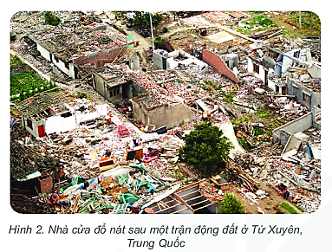
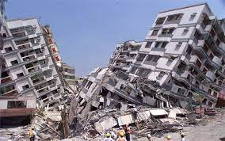
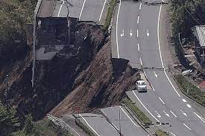
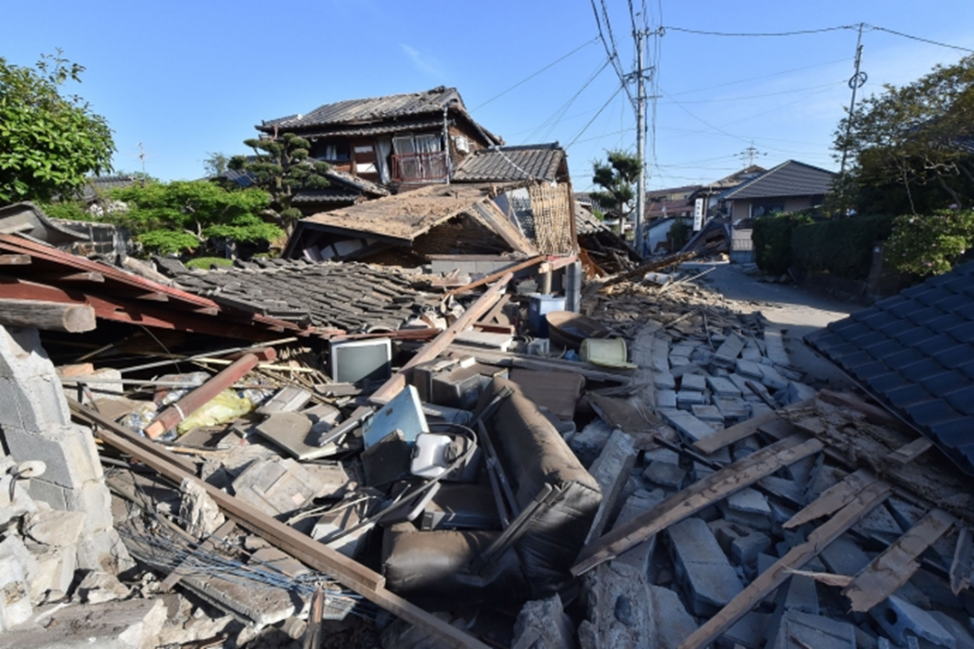
Nêu hậu quả do động đất gây ra.

Slide 24
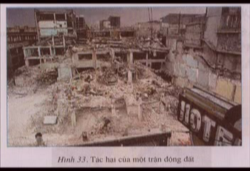
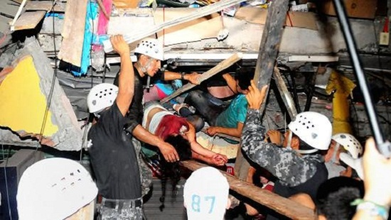
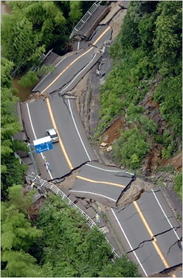
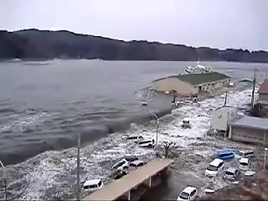
Tác hại: Chết rất nhiều người, phá hủy công trình, tài sản….

Slide 25
Động đất
Khái niệm
Nguyên nhân
Hậu quả
Động đất là những rung chuyển đột ngột mạnh mẽ của vỏ Trái Đất.
Do hoạt động của núi lửa, sự dịch chuyển của các mảng kiến tạo, đứt gãy trong vỏ Trái Đất.
Có thể gây nên lở đất, biến dạng đáy biển, làm phát sinh sóng thần khi xảy ra ở biển.
Đổ nhà cửa, các công trình xây dựng, gây thiệt hại lớn về người và tài sản.

Slide 26
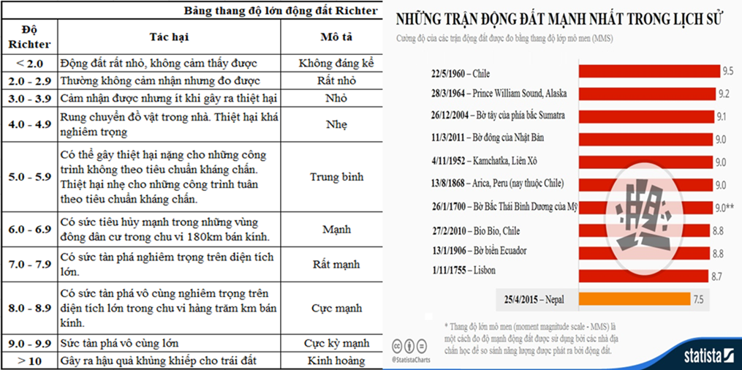
Dựa vào mục em có biết, và hình ảnh sau, em hãy cho biết:
- Đơn vị để đo cường độ của động đất?
- Cường độ động đất được tính bằng thang Richter, được phân loại như thế nào?
- Kể tên một số trận động đất lớn trong lịch sử?

Slide 27
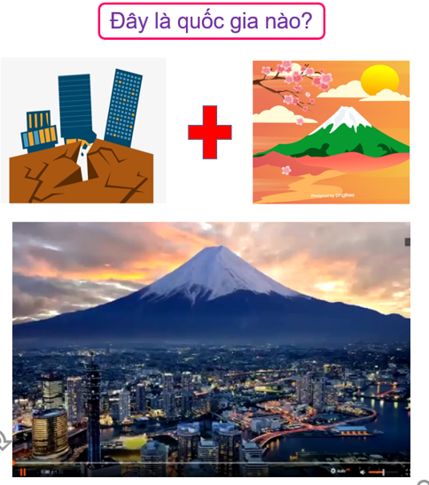
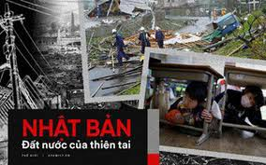
EM CÓ BIẾT: Quan sát hình ảnh và cho biết đây là quốc gia nào?
Tại sao Nhật Bản là nước có nhiều thiên tai?

Slide 28
-Trước khi xảy ra động đất thường có các dấu hiệu nào?
Các dấu hiệu trước khi xảy ra động đất: mực nước giếng thay đổi, nổi bong bóng, động vật hoảng loạn tìm nơi trú ẩn…

Slide 29
Câu hỏi thảo luận nhóm : 3 phút
Nêu các biện pháp phòng tránh khi có động đất xảy ra.

Slide 30
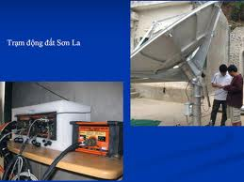
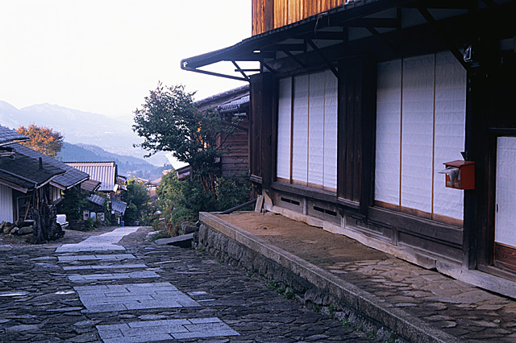

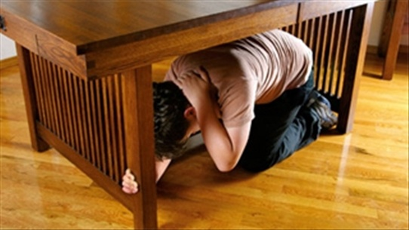
Lập trạm dự báo để sơ tán dân cư
Làm nhà vật liệu nhẹ: bằng gỗ, giấy.

Slide 31
- Nếu đang trong giờ học có động đất xảy ra, em sẽ làm gì để bảo vệ mình?
+ Khi đang ở trong lớp học, nhanh chóng trú ẩn dưới gầm bàn, tránh khu vực kê giá sách, tủ để đồ.
+ Khi đang ở hành lang, sân vận động, nhà thể thao, tập trung lại vào chính giữa
+ Khi đang ở phòng thí nghiệm, nhanh chóng rời khỏi đây vì có thể cháy nổ
+ Không được phép tự ý chạy về nhà vì từ trường về nhà rất có thể gặp nguy hiểm.

Slide 32
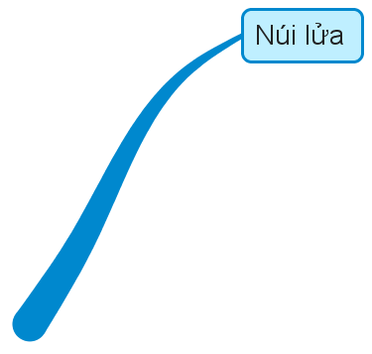
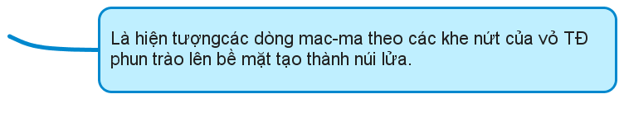
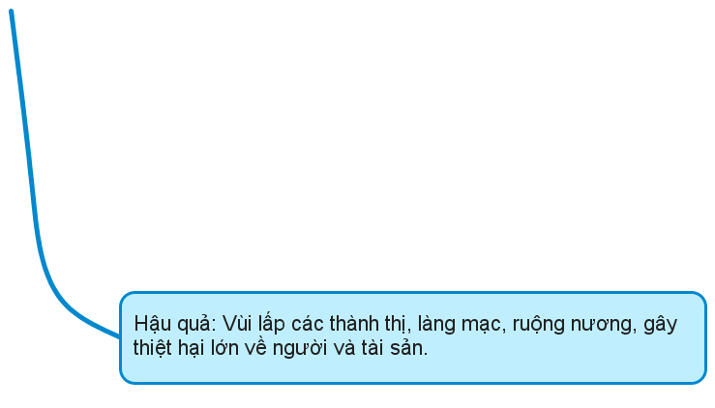
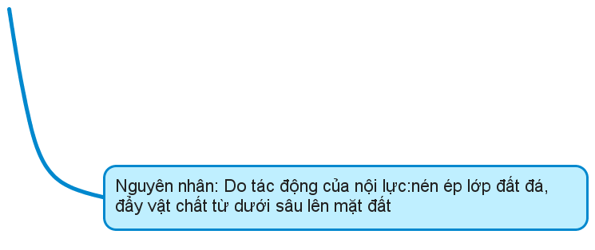
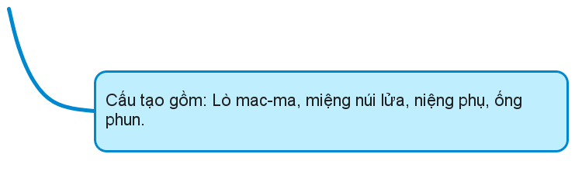


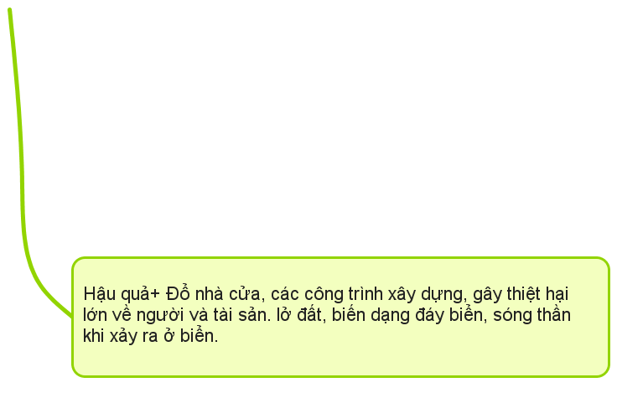
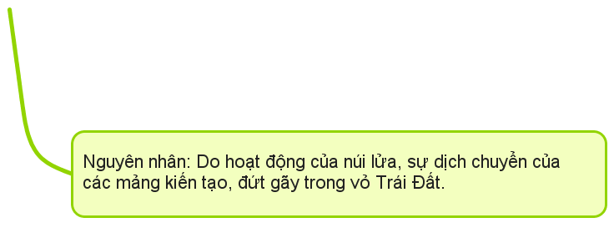
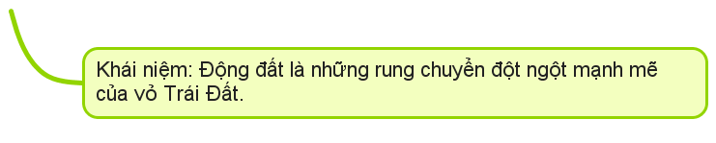

Slide 33





TRÒ CHƠI
CHIẾC HỘP BÍ MẬT

Slide 34


LUẬT CHƠI
Có 4 chiếc hộp với các màu sắc khác nhau. Mỗi đội có 1 lượt chọn và trả lời câu hỏi.
Mỗi đội có 10 giây suy nghĩ để đưa ra câu trả lời.
Mỗi câu hỏi trả lời đúng đạt 10 điểm, trả lời sai không có điểm.

Slide 35
TRÒ CHƠI
CHIẾC HỘP BÍ MẬT

Slide 36
Núi lửa và động đất là hệ quả của:
A. Sự chuyển động của Trái Đất quanh Mặt Trời
B. Lực Cô - ri - Ô - lít
C. Sự di chuyển của các địa mảng
D. Sự chuyển động của Trái Đất quanh trục
1
2
4
0
3
6
9
10
7
5
8

Slide 37

Khi núi lửa có dấu hiệu phun trào, người dân sống gần khu vực cần:
A. Gia cố nhà cửa thật vững chắc
B. Nhanh chóng sơ tán khỏi khu vực
C. Chuẩn bị các dụng cụ để dập lửa
D. Đóng cửa ở trong nhà, tuyệt đối không ra ngoài
1
2
4
0
3
6
9
10
7
5
8

Slide 38
Đất đỏ ba dan màu mỡ được hình thành do quá trình phong hóa các sản phâtm phun trào của núi lửa thích hợp cho việc trồng cây công nghiệp ( cà phê, cao su...) tập trung ở khu vực nào ở nước ta?
A. Miền núi Tây Bắc
B. Đồng bằng sông Cửu Long
C. Đồng bằng sông Hồng
D. Tây Nguyên
1
2
4
0
3
6
9
10
7
5
8

Slide 39
Hiện tượng nào dưới đây không phải là một trong những nguyên nhân sinh ra động đất?
A. Sự va chạm của các núi băng trôi trên đại dương
B. Sự hoạt động của núi lửa
C. Sự đứt gãy trong vỏ Trái Đất
D. Sự di chuyển của các mảng kiến tạo
1
2
4
0
3
6
9
10
7
5
8

Slide 40
Hoạt đông vận dụng, mở rộng
Em hãy tìm hiểu thông tin về một trận động đất hoặc núi lửa gây ra trên Thế Giới và chia sẻ trước lớp

Slide 41

DẶN DÒ
- Học bài, nắm vững nội dung bài học.
Hoàn chỉnh các bài tập
- Chuẩn bị bài mới:Bài 13: Các dạng địa hình trên Trái Đất. Khoáng sản

Slide 42


Xin chân thành cảm ơn quý thầy cô
Và các em học sinh

